Slide 1


데이터베이스 이해 및 설치
김효관

Slide 2

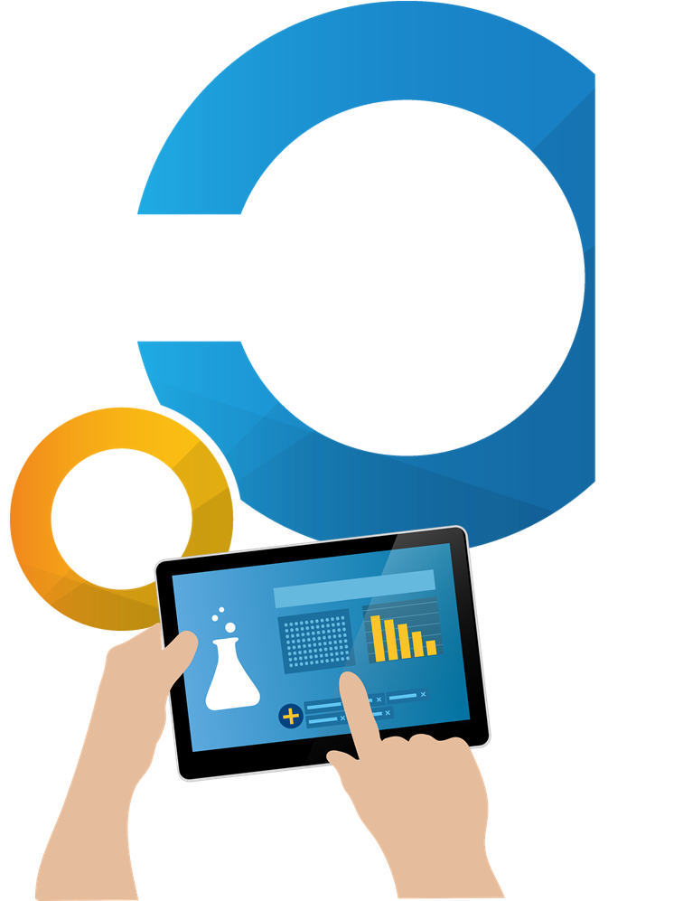
교육목표: 데이터베이스의 개념을 정립할 수 있다.
CONTENTS
CONTENTS
1
데이터베이스
2
데이터베이스 시스템의 발전
3
파일시스템과 DBMS 비교
4
데이터베이스 시스템의 구성

Slide 3
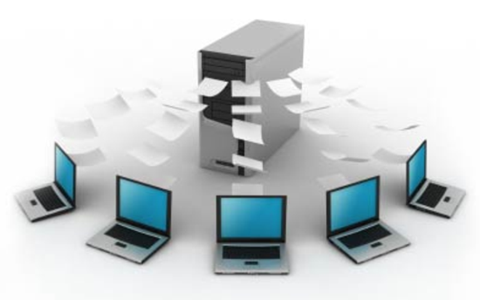
1. 데이터베이스
데이터베이스 란?
조직에 필요한 정보로 구성된
연관 데이터 집합체

Slide 4
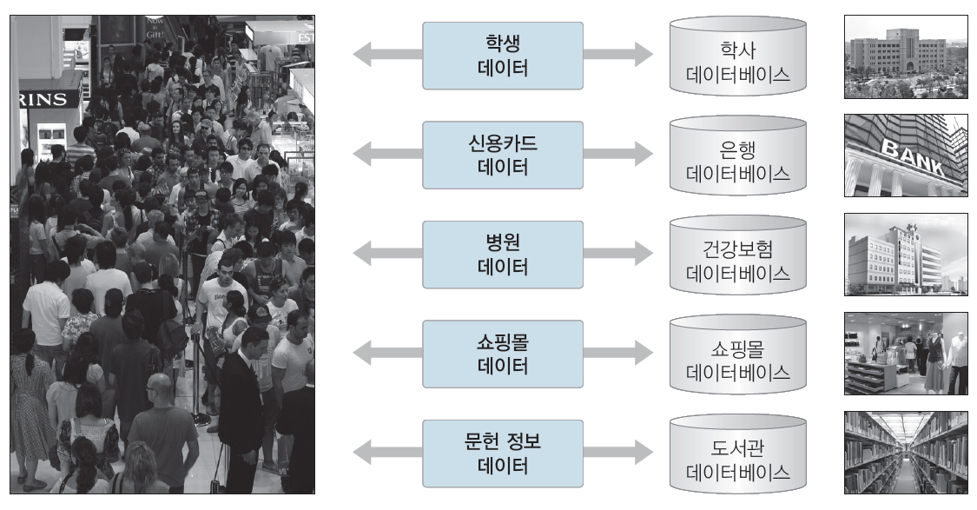
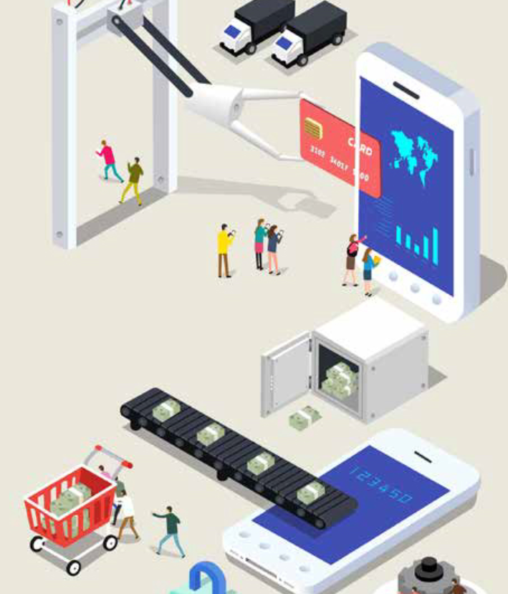
1. 데이터베이스
생활속의 데이터베이스

Slide 5
1. 데이터베이스
데이터 베이스 활용 분야
종류 | 특징
생활과 문화 | 기상정보 : 날씨 정보를 제공 교통정보 : 교통상황 정보를 제공 문화예술정보 : 공연이나 인물에 관한 정보를 제공
비즈니스 | 금융정보 : 금융, 증권, 신용에 관한 정보를 제공 유통정보 : 물건의 판매량 정보를 제공 부동산정보 : 공공기관이나 민간의 토지, 매물, 세금 정보를 제공
학술정보 | 연구학술정보 : 논문, 서적, 저작물에 관한 정보를 제공 특허정보 : 특허청의 정보를 기업과 연구자에게 제공 법률정보 : 법제처와 대법원의 법률 정보를 제공 통계정보 : 국가기관의 통계 정보를 제공

Slide 6
1. 데이터베이스
데이터베이스 유형
구축
쉬움
유형 | 검색 빈도 | 변경 빈도 | 데이터베이스 예 | 특징
유형1 | 적다 | 적다 | 공룡 데이터베이스 | 검색이 많지 않아 데이터베이스를 구축할 필요 없음 보존가치가 있는 경우에 구축
유형2 | 많다 | 적다 | 도서 데이터베이스 | 사용자 수 보통 검색은 많지만 데이터에 대한 변경은 적음
유형3 | 적다 | 많다 | 비행기 예약 데이터베이스 | 예약 변경/취소 등 데이터 변경은 많지만 검색은 적음, 검색은 변경을 위하여 먼저 시도됨 실시간 검색 및 변경이 중요함
유형4 | 많다 | 많다 | 증권 / 유통 데이터베이스 | 사용자 수 많음 검색도 많고 거래로 인한 변경도 많음
구축 어려움

Slide 7
1. 데이터베이스
데이터베이스 특징
1
실시간 접근성 (real time accessibility)
실시간성 서비스 : 데이터 요청 시 결과를 수초 내에 서비스 한다
데이터는 시간에 따라 항상 변한다 : 삽입(insert), 삭제(delete), 수정(update) 작업
2
계속적인 변화 (continuous change)
다른 업무 또는 사용자에게 동시에 공유된다. : 삽입(insert), 삭제(delete), 수정(update) 작업
3
동시 공유 (concurrent sharing)
질의 요청에 따른 결과 시현
4
효율적 접근이 가능하고 질의 가능 (Query)

Slide 8

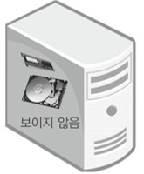
1. 데이터베이스
데이터베이스 구성
일반
사용자
프로
그래머
SQL
사용자
관리자
데이터베이스 사용자
데이터베이스 시스템
데이터 베이스 관리 S/W
(예: Oracle, mysql 등)
DBMS
데이터 집합체
데이터베이스

Slide 9
1. 데이터베이스
데이터베이스 사용자
유형 | 역할
일반사용자 | 은행의 창구 혹은 관공서의 민원 접수처 등에서 데이터를 다루는 업무를 하는 사람 프로그래머가 개발한 프로그램을 이용하여 데이터베이스에 접근
프로그래머 | 일반 사용자가 사용할 수 있도록 프로그램을 개발하는 사람 자바, 파이썬 등의 프로그램 언어와 SQL을 사용하여 일반 사용자를 위한 데이터 관리하는 로직 개발
SQL 사용자 | SQL을 사용하여 업무를 처리하는 IT부서 담당자 응용 프로그램으로 구현되어 있지 않은 업무를 SQL활용하여 처리
데이터베이스 관리자 | 데이터베이스 운영 조직의 데이터베이스 시스템을 총괄 데이터 설계, 구현, 유지보수의 전 과정 담당 데이터베이스 사용자 통제, 보안, 성능모니터링, 데이터 관리 등 제반 업무 담당
왜 데이터 분석을 위한 파이썬인가?

Slide 10
1. 데이터베이스
데이터베이스 사용자 (지식 수준)
(× : 없음,  : 보통, ◎ : 높음)
 | SQL 언어 | 프로그래밍 능력 | DBMS 지식 | 데이터 구성
일반 사용자 | × | × | × | ×
SQL 사용자 | ◎ | × |  | 
응용 프로그래머 | ◎ | ◎ |  | 
데이터베이스 관리자 | ◎ |  | ◎ | ◎
왜 데이터 분석을 위한 파이썬인가?

Slide 11
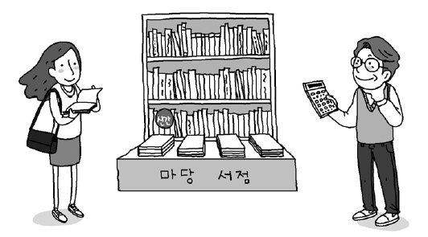
2. 데이터베이스 시스템의 발전
1단계: 시작
거래건수: 100건
고객: 근처 학교의 학생, 지역 주민
서비스: 사장이 직접 도서 안내
업무: 회계업무(계산기 사용), 장부에 기록

Slide 12
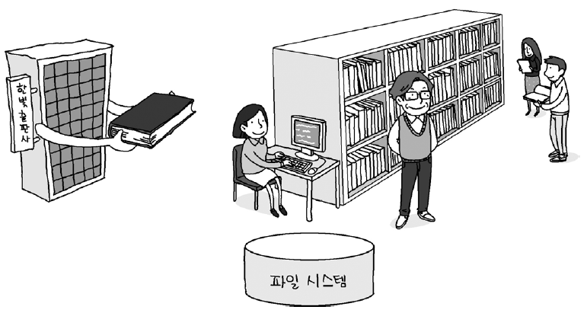
2. 데이터베이스 시스템의 발전
2단계: 컴퓨터 도입
거래건수: 1,000건
고객: 근처 학교의 학생, 지역 주민
서비스: 근처 학교의 학생, 지역 주민
업무: 회계업무(컴퓨터 사용), 파일 시스템

Slide 13
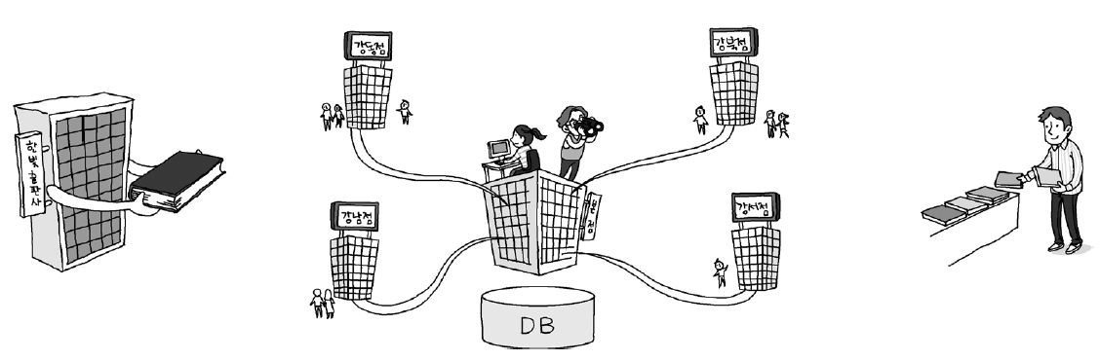
2. 데이터베이스 시스템의 발전
3단계: 지점 개설 및 데이터베이스 구축
거래건수: 10,000건
고객: 서울 지역 고객
서비스: 클라이언트/서버 시스템으로 지점을 연결하여 도서 검색 서비스 제공
업무: 회계업무(컴퓨터 사용), 데이터베이스 시스템

Slide 14
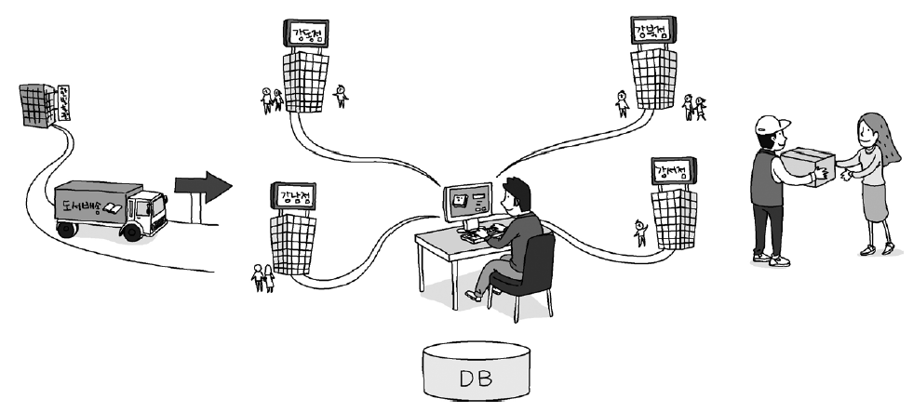
2. 데이터베이스 시스템의 발전
4단계: 홈페이지 구축
거래건수: 100,000건
고객: 국민(전국 배송)
서비스: 인터넷 활용 도서 검색 및 주문
업무: 회계업무(컴퓨터와 인터넷 사용), 웹 DB 시스템으로 지점 간 연계

Slide 15
2. 데이터베이스 시스템의 발전
종합
유형 | 데이터베이스 예 | 특징
1단계 (서점) | 1970년대 | 사장이 모든 도서의 제목과 가격을 기억 매출과 판매가 컴퓨터 없이 관리됨 매출에 대한 내용이 정확하지 않음
 | 컴퓨터 없음
2단계 (파일 시스템) | 1980년대 | 컴퓨터를 이용한 초기 응용 프로그램으로 업무 처리 파일 시스템 사용 한 대의 컴퓨터에서만 판매 및 매출 관리
 | 컴퓨터
3단계 (데이터베이스) | 1990년대 | 지점 간 클라이언트/서버 시스템을 도입하여 업무 처리 데이터베이스 관리 시스템(DBMS)을 도입
 | 컴퓨터+원격통신
4단계 (홈페이지 구축) | 2000년대 이후 | 인터넷을 이용하여 도서 검색 및 주문 웹 DB 시스템으로 불특정 다수 고객 유치 고객이 지리적으로 넓게 분산됨
 | 컴퓨터+인터넷

Slide 16
3. 파일 시스템과 DBMS 비교
종합
유형 | 파일 시스템 | DBMS
데이터 정의 및 저장 | 데이터 정의: 응용 프로그램 데이터 저장: 파일 시스템 | 데이터 정의 : DBMS 데이터 저장 : 데이터베이스
데이터 접근 방법 | 응용 프로그램이 파일에 직접 접근 | 응용 프로그램이 DBMS에 파일 접근을 요청
사용 언어 | 자바, C++, C 등 | 자바, C++, C 등과 SQL
CPU/주기억장치 사용 | 적음 | 많음

Slide 17

4. 데이터베이스 언어 (SQL)
데이터베이스 언어 (SQL)
데이터베이스를 위한 표준 질의어
SELECT DATE, STOCK_NAME, PRICE
FROM STOCK_MGMT
WHERE DATE > 201703
AND STOCK_NAME = ‘A_TELECOM’
DATE | STOCK_NAME | PRICE
201704 | A_TELECOM | 9,000
201705 | A_TELECOM | 6,000
테이블명: STOCK_MGMT
DATE | STOCK_NAME | PRICE | PLUS_ ARTICLE | MINUS_ ARTICLE
201701 | A_TELECOM | 14,000 | 2 | 1
201702 | A_TELECOM | 13,000 | 1 | 1
201703 | A_TELECOM | 10,000 | 1 | 2
201704 | A_TELECOM | 9,000 | 0 | 2
201705 | A_TELECOM | 6,000 | 0 | 3
왜 데이터 분석을 위한 파이썬인가?
SQL: Structured Query Language

Slide 18
DBMS 설치

Slide 19
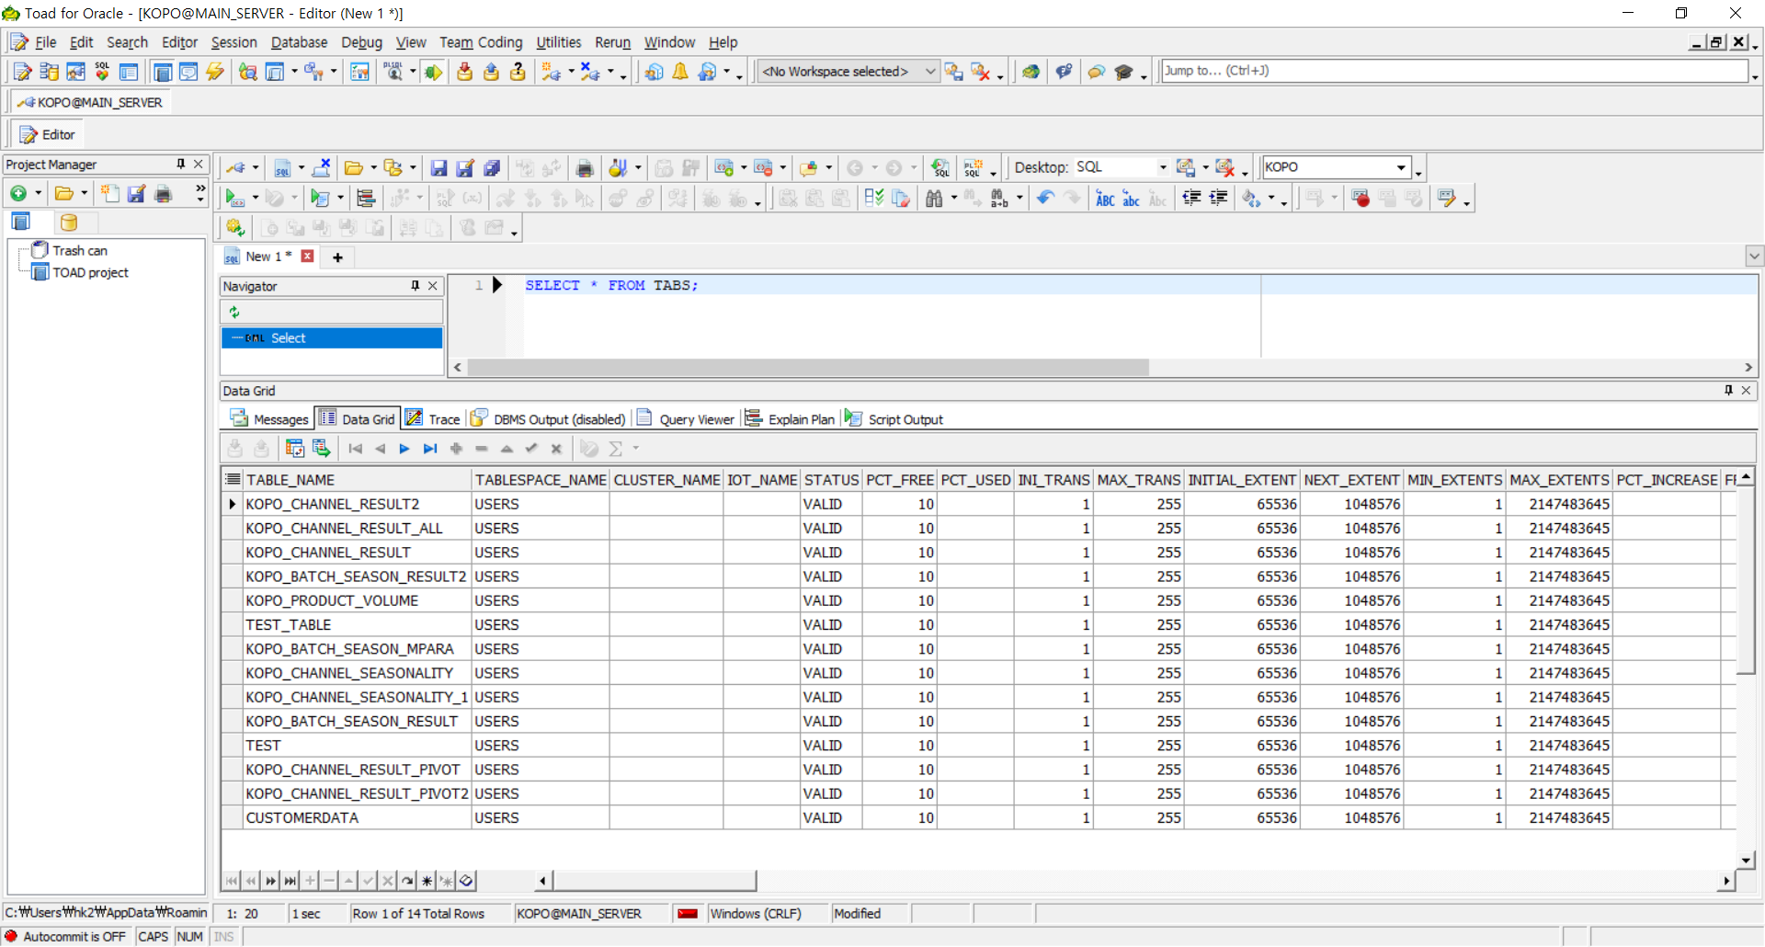
언어 실습
SELECT {컬럼정보} OR {*}
FROM {자료/테이블명}
WHERE {조건 #1}
AND {조건 #2}
select * from tabs
select * from kopo_product_volume

Slide 20
핵심정리 및 Q&A
기억합시다
1
데이터베이스 개념 및 특징
2
데이터 베이스의 발전 및 파일시스템과의 비교
3
데이터베이스 시스템 구성 (언어, 사용자, DBMS)
4
데이터 베이스 언어 (SQL) Structured Query Language

Slide 21




이후에는 DBMS(Oracle) 설치하고
실습 하겠습니다.

Slide 22
CONTENTS
CONTENTS
1
Postgres 설치 (Postgres)

Slide 23
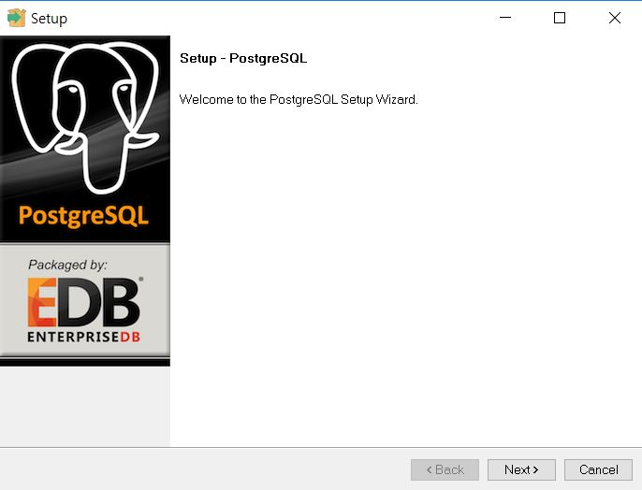
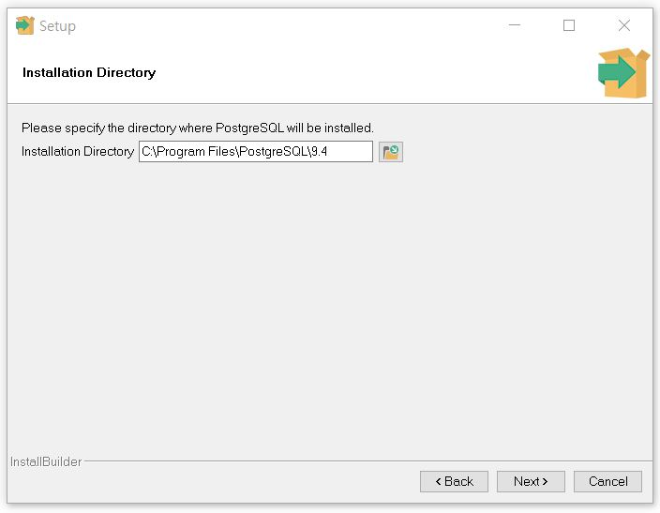
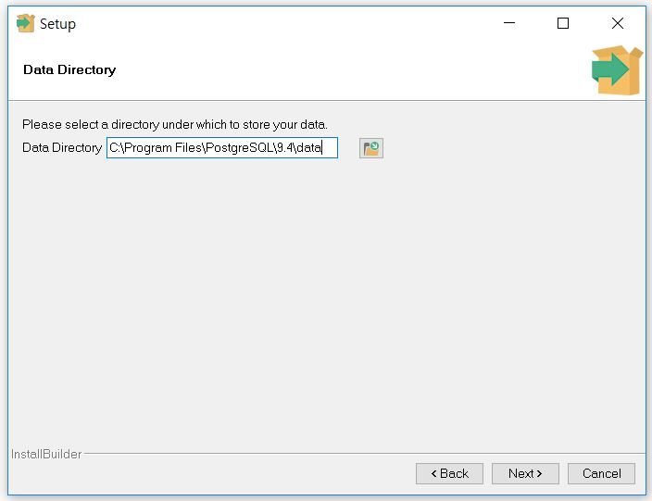
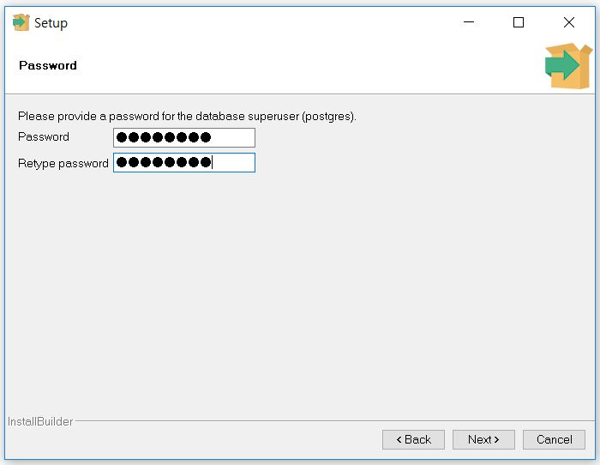
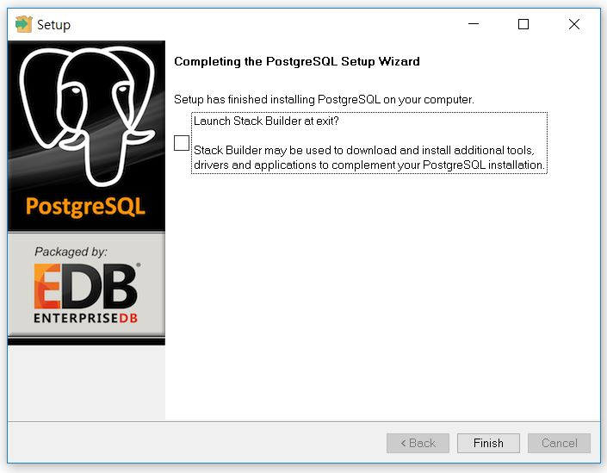
2-1. Postgres DB 설치
next
next
next
비밀번호는 단순하게
postgres 로 설정
마지막에 체크해제
불필요한 내용임

Slide 24
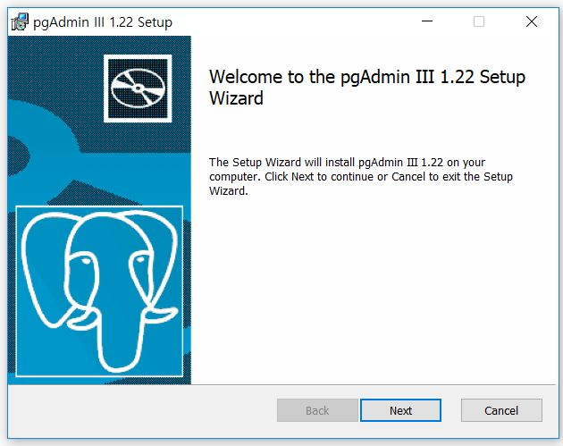
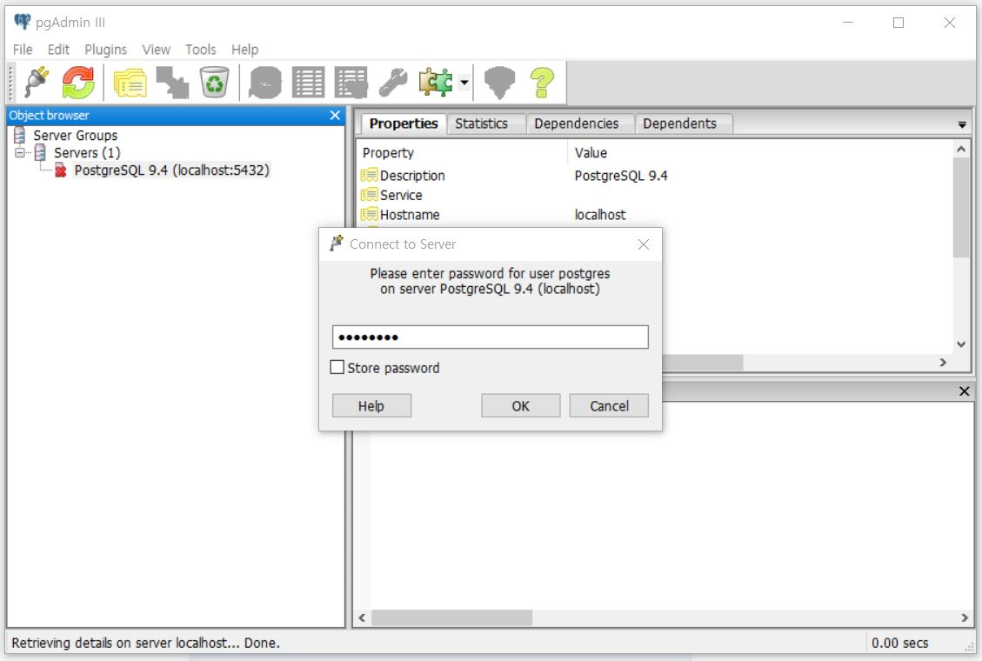
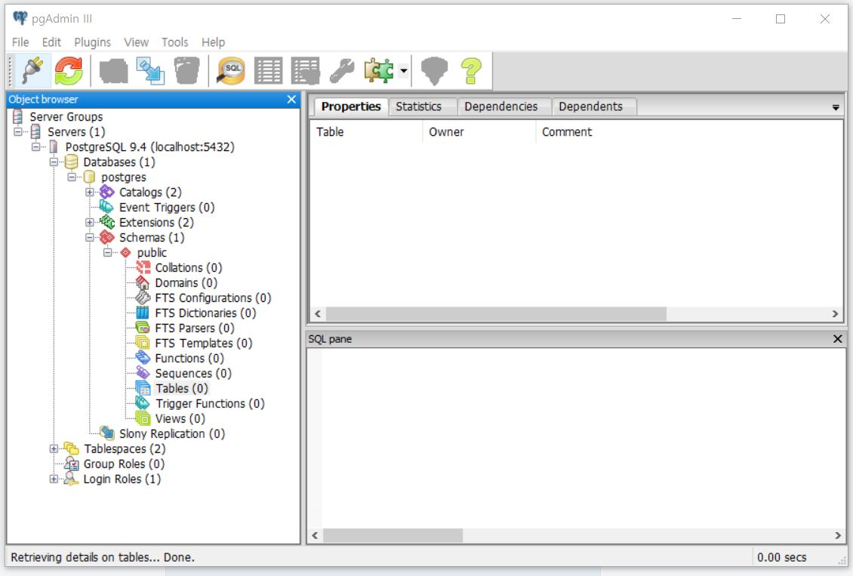
2-2. Postgres 클라이언트 설치
pgadmin 파일 설치
첫번째 항목 선택 후 더블클릭 후
비밀번호 입력 (‘postgres’)
postgres → Database → Schemas → public → Tables 조회

Slide 25
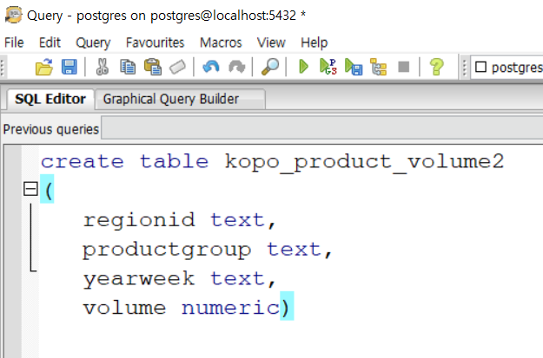
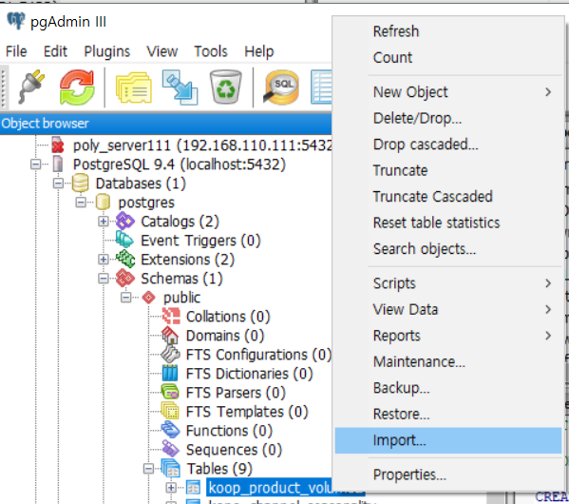
2-3. Postgres 테이블 생성
SQL 클릭
자료 생성
테이블 생성 후 자료 넣기

Slide 26


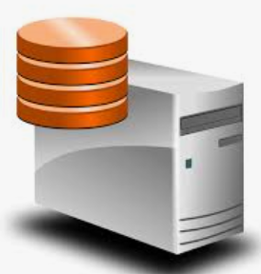

데이터베이스 보안설정
1차 방화벽
(운영체제)
2차 접근제어
(DB 프로그램)
DB 서버
DB 클라이언트

Slide 27
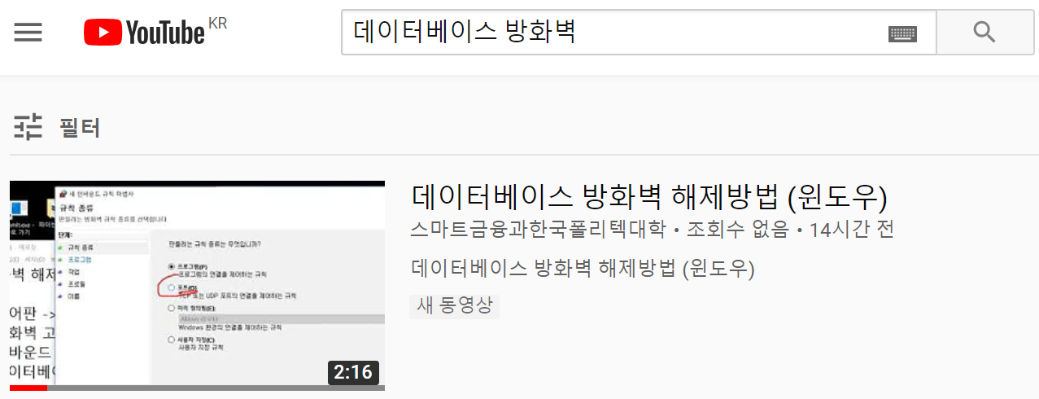
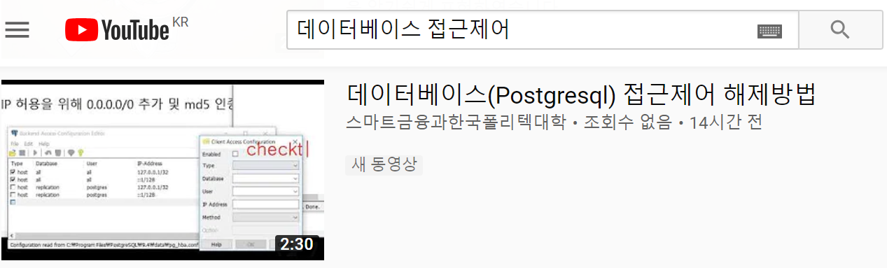
데이터베이스 보안설정
유튜브에서 키워드
데이터베이스 방화벽, 데이터베이스 접근제어를 검색하세요!!!

